Slide 1
Vzdělávání jako změna

Slide 2
Úvod
Pedagogika je obecně neustálým odpovídáním na potřeby konkrétních skupin po vzdělávání v reálném světě
Od Freireho po Illicha, od Deweyho po Montessori
Je těžké říci, co je alternativní či reformní, spektrum je dnes mimořádně široké a diferencované:
  SCIO Škola
  Laboratorní školy
  Cestující škola (Francie)
  Celoroční školy (USA)
  Divoké školy (Francie)
  Škola bez stěn (USA)
  …

Slide 3
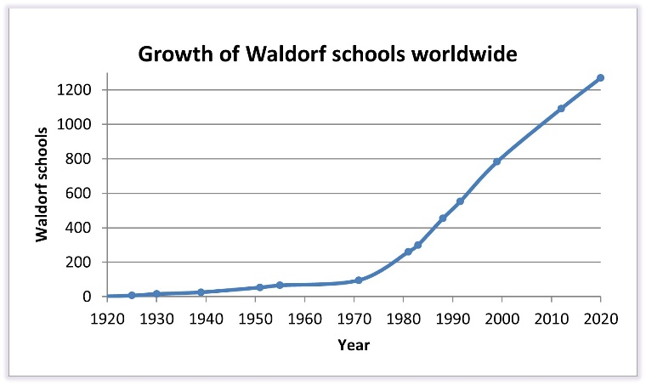
Reformní pedagogiky: Waldorfské školy
Rudolf Steiner 1919
Důraz na umělecké předměty a rukodělnou práci
Absence klasického známkování a učebnic
Důraz na cizí jazyky již od 1. třídy
Hlavní předměty jsou vyučovány v blocích (epochách) s obsahovou vazbou na další předměty
Typické je spirituální zaměření celého vzdělávacího procesu (antroposofie), slavení slavností

Slide 4
Reformní pedagogiky: Jenský plán
Peter Petersen 1927
Čtyři základní výukové formy: rozhovor, práce, hra, slavnost
Důraz na vysokou míru studijní autonomie
Výuka je realizována ve třídách podle výkonu nikoli věku (většina)
Žáci mají možnost si zapisovat volitelné kurzy či bloky
Pracuje se typicky v menších sebe podporujících se skupinách
Pracuje se s „reálnými problémy“
Důraz je kladen na tzv. rodinný princip

Slide 5
Reformní pedagogiky: Daltonský plán
Helen Parkhurstová 1920 (kombinace Deweyho a Montessori + příprava na univerzitní studium)
V ČSR má dlouhou tradici
Důraz je kladen na samostatnost, spolupráci a odpovědnost
Výuka nebo její část není realizována formou hodin, ale společnou domluvou učitele a žáka na vzdělávacích obsahu či projektech, na kterých pracuje
Klíčová je autonomie studena a možnost jeho profilace se v silných stránkách – absence frustrace, silná motivace, sebevědomí, vlastní tvořivost, rozvoj kompetencí atp.

Slide 6
Reformní pedagogiky: Montessori škola
Maria Montessori (cca 1907)
Silná fixace na sociálně problematické prostředí -> podpora samostatnosti a autonomního rozvoje žáka, důraz na schopnost zvládnout každodennost
„Pomoz mi, abych to dokázal sám“
Pracuje se s vybranými pomůckami a prostředím, respektují se individuální potřeby a vývojové zákonitosti žáků.
Důraz se klade na schopnost zaujmout (polarizace pozornosti) skrze celostní učení.
V ČR až po roce 1990.

Slide 7
„Klasické přístupy“: Behaviorismus
„Chování lze vědecky zkoumat bez odkazu na vnitřní duševní stavy“
Spojení s I. P. Pavlovem – učení jako dril (opakovaná zkušenost)
Reflex – mozek reaguje na podnět
Výuka je přímo řízena učitelem. Ten kdo ví, učí ty co neví
Nacvičení postupu podle vzoru (instruktivní přístup)
Kdybychom dokázali vhodným způsobem ovlivnit prostředí, v němž žijeme, hlavně vzdělávání, mohli bychom předem definovat chování člověka. John Broadus Watson. Behavior, 1914

Slide 8
„Klasické přístupy“: Kognitivismus
Inspirovaný výpočetní technologií
Silný důraz na paměť a ukládání dat do paměti
Učí se opakováním
Výuka má jasný program, typicky jednotný – osnovy
Hodnocení probíhá výpočtem odchylky jednotlivce od stanoveného normálu
Klade se důraz na práci jednotlivce

Slide 9
„Klasické přístupy“: Konstruktivismus
Pedagogický konstruktivismus vychází z prací Piageta, Vygotského, Brunera a dalších
Učení je složitým psychologickým a sociálním procesem
Člověk si již v předškolním věku vytváří vlastní obraz o světě, ostatních lidech i sobě samém
Člověk si vytváří prekoncepty a na vše nové se dívá jejich optikou.
Učení je vlastně úpravou systematickou úpravou těchto prekoncepcí
Učitelé mají žáka vést k tomu, aby nad dosavadními zkušenostmi přemýšlel a aby je organizoval, prohloubil, obohatil a rozvinul
Podporuje se samostatné objevování světa
Studenti se učí sami, učitel jim jen vytváří vhodné prostředí

Slide 10
Pragmatická pedagogika
Vzdělávání je založené na síti vztahů
Člověk je součástí společnosti a nese za ni odpovědnost
Učení probíhá budováním a změnou intenzity vztahů uvnitř sítě
Klíčová je výchova ke svobodě a demokracii
Člověk se učí to, co může zasadit do svého pole poznání
Nerovnost ve vzdělávání vede k nerovnosti ve společnosti a nesvobodě

Slide 11
„Další“: Fenomenologická pedagogika
Primární je péče o duši
Důležitá je zodpovědnost za obec
Člověk se učí, protože cítí zodpovědnost či závazek
Člověk není hotový, ale ustavičně se něčím nebo někým stává
Klíčová je otevřenost vůči růstu či změnám
Fenomény se zjevují postupně, tak jak to odpovídá přirozenému světu daného jedince
Učitel klade otázky, je kritickým hlasem, ale ne vůdcem či prodavatelem hotové pravdy

Slide 12
„Další“: Konektivismus
Učení je chápáno jako specifický proces, během kterého jsou propojovány jednotlivé uzly znalostí a vzniká tak jejich jedinečný kontext, který může být u každého člověka jiný. Můžeme říci, že uzel představuje v síti informaci a znalosti odpovídá spojení mezi uzly, tedy hrana obecného grafu. Učení je pak konstrukcí takového grafu jednotlivcem v informační společnosti.
Poznávání je založeno poznání rozdílných, často na první pohled protichůdných či nekompatibilních kultur, pohledů, postů či myšlenek.
Primární je schopnost poznávat. Vlastní znalosti jsou sice důležité, ale vzhledem k jejich dostupnosti méně, než analytické a kognitivní schopnosti.
Tvorba komunit a navazování sociální interakce (tedy tvorba sociálního kapitálu) je nezbytná.
Důležitou schopností je identifikace interdisciplinárních vazeb, hledání hraničních témat a nových oborů a přístupů.
Informace mohou podléhat změnám. Pravdivostní funkce poznání je časově závislá.
I neživá zařízení jsou schopna učení – viz neuronové sítě, učící se algoritmy, softwarový agenti atp.
Důležitá je schopnost vlastního rozhodování, posuzování toho, co je momentálně přínosné a důležité. S měnící se realitou je třeba se rozhodovat neustále znovu.

Slide 13
„Další“: Sebe-určené učení
Jedinec se sám rozhoduje, co kdy a jak se bude učit
Musí být specifické kompetence, aby neupadl v paralýzu či blud
Musí si umět stanovit vzdělávací plán a podle něj pracovat
Očekává se velká sada dovedností
... Ale – možná je to něco, co děláme všichni, zcela všedně
Učitel může být kouč nebo mentor, významně záleží na nastavení vztahu
Příbuzná pojetí: sebe-řízené učení, autonomní učení

Slide 14
 | Behaviorismus | Kognitivismus | Konstruktivismus | Konektivismus
Princip | černá skřínka – zkoumá se jen vnější chování | strukturované programovatelné poznávání | individuální poznávání založené na sociálním principu | chápání informačních struktur v síti
Proč? | metoda cukru a biče | řízené poznávání navazující na předchozí znalosti | osobní nasazení, sociální a kulturní prostředí, aktivizace | různorodost sítě umožňuje najít pro sebe nejvhodnější cestu
Funkce paměti | opakovaná zkušenost | kódování, ukládání, vybavení | znalosti dynamicky konstruovány na základě předchozích | znalosti konstruovány na základě dynamicky se měnící sítě
Jak? | podnět, reakce | definování cílů podle osnov, plnění plánu, ověřování | vlastní zájem, osobní kontakt s lidmi | aktivní účast v síti
Výukové materiály | autoritou schválené, předem dané, do detailů vypracované | autoritou schválené, předem dané, do detailů vypracované | rámcově definované, učitelem dotvářené, mají doporučující charakter | orientační, stimulační, definující směr pozornosti
Učební materiály | učebnice, audio, video | pracovní listy, audio, video | presentace, video konference, web | projekty, webináře, wiki, kolaborativní systémy
Skupinová aktivita | žádná | žádná | kooperace | kolaborace
Metoda | plnění úkolu (dril) | učení zpaměti, procvičování, zkoušení | řešení problémových úloh | komplexní přístup využívající rozličné zdroje

Slide 15
Generace online pedagogiky | Technologie | Výukové aktivity | Postup žáků | Výukové materiály | Hodnocení | Role učitele | Měřitelnost výsledků
Kognitivní behaviorismus | e-učebnice, audio, video, komunikace s učitelem | sledování a čtení | individuální | detailní – od základu vytvořené | zapamatování | tvorba obsahu, přednáška | vysoká
Konstruktivismus | audio/video-konference, web, mnohonásobná komunikace | diskuze, tvorba, konstruování | skupinový | přibližné – podpůrné a přizpůsobené, doporučené učitelem | syntéza zdrojů | vedení diskuze, soustavná pomoc | nízká
Konektivismus | soc. sítě (web 2.0), agregace (RSS), informační systémy | zkoumání, spojení, tvorba, hodnocení | v rámci sítě | orientační –OER, webináře, vlastní tvorba | vlastní tvorba | konstruktivní kritika, spolužák | střední

